Slide 1

UBND HUYỆN AN LÃO
TRƯỜNG TIỂU HỌC QUANG TRUNG
MÔN : TOÁN – LỚP 2
BÀI 37
PHÉP NHÂN
GVCN: Phạm Thị Thu Hà
Lớp : 2E
Năm học: 2024- 2025

Slide 2
CHỦ ĐỀ 8
PHÉP NHÂN, PHÉP CHIA
1. Khám phá

Slide 3



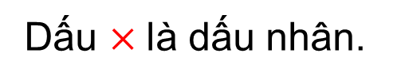

Mỗi đĩa có 2 quả cam. 3 đĩa như vậy có tất cả mấy quả cam?
a)
2 + 2 + 2 = 6
Mỗi đĩa có 2 quả cam. 3 đĩa như vậy có tất cả 6 quả cam.
Ta chuyển 2 + 2 + 2 = 6 thành phép nhân:
2
$$×$$
3
=
6
Đọc là: Hai nhân ba bằng sáu.
Dấu $×$là dấu nhân.

Slide 4
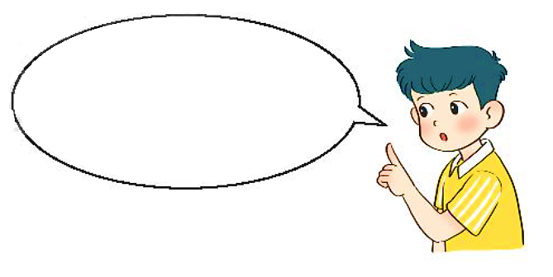


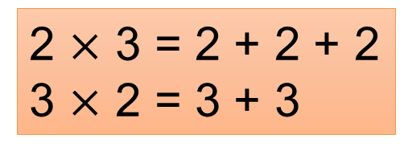
Mỗi đĩa có 3 quả cam. 2 đĩa như vậy có tất cả mấy quả cam?
b)
3 + 3 = 6
Mỗi đĩa có 3 quả cam. 2 đĩa như vậy có tất cả 6 quả cam.
Ta chuyển 3 + 3 = 6 thành phép nhân:
3
$$×$$
2
=
6
Đọc là: Ba nhân hai bằng sáu.
c)
Nhận xét
2 $×$ 3 = 2 + 2 + 2
3 $×$ 2 = 3 + 3

Slide 5
Hoạt động

Slide 6

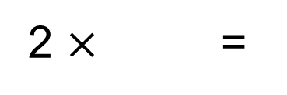
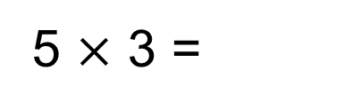
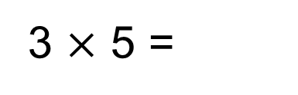
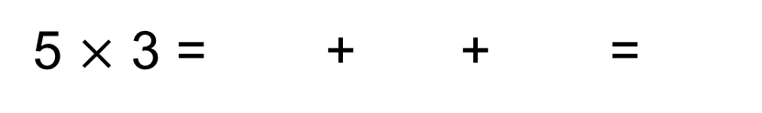
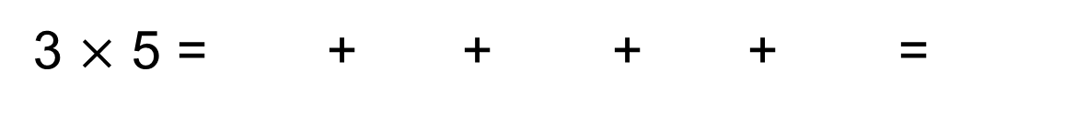
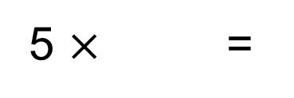
1
Số
?
a)
2 + 2 + 2 + 2 + 2 =
?
10
10
5 + 5 =
?
?
?
5
10
?
?
2 $×$ =
2
10
5 $×$ =
b)
?
?
?
?
3
3
3
?
?
3
3
15
?
3 $×$ 5 = + + + + =
15
3 $×$ 5 =
?
?
?
?
?
15
5
5
5
15
5 $×$ 3 =
5 $×$ 3 = + + =

Slide 7
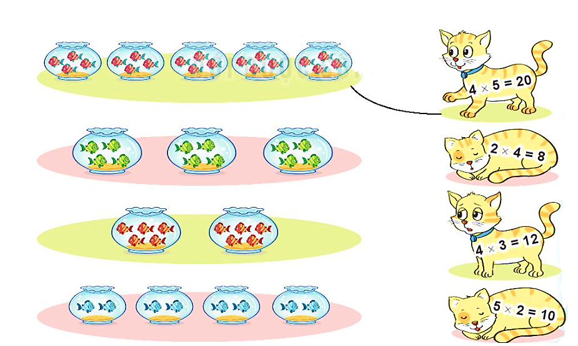
2
Tìm phép nhân thích hợp.
4 + 4 + 4 + 4 + 4 = 20
4 + 4 + 4 = 12
5 + 5 = 10
2 + 2 + 2 + 2 = 8

